Slide 1
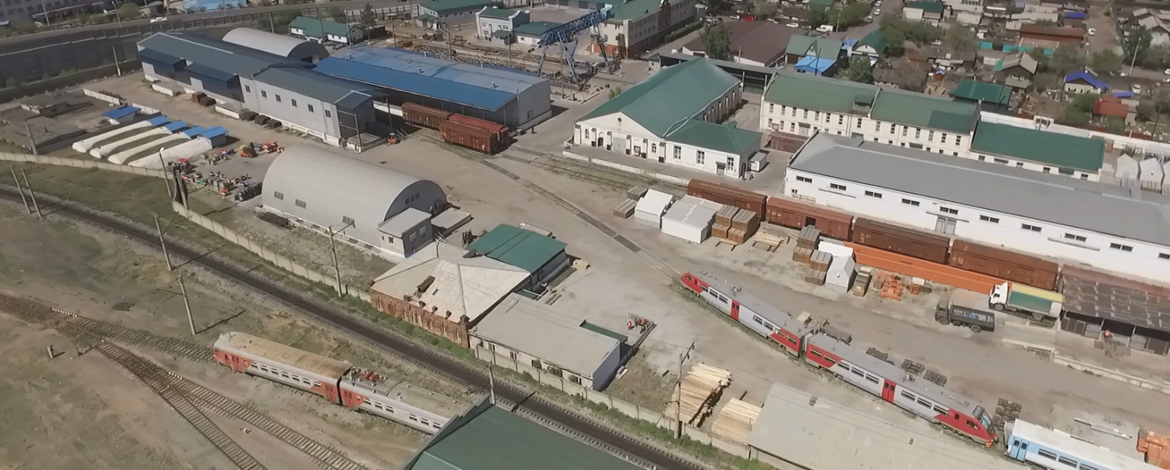
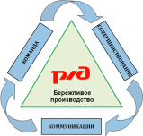

Управление логистическими потоками предприятия с использованием технологий «Бережливого производства»
Главный инженер Читинской дирекции материально-технического обеспечения
Субботин Павел Георгиевич
5 апреля 2018 г.

Slide 2



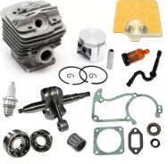
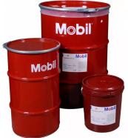

Логистика.
Виды логистики применяемые в дирекции
Логистика — наука об управлении материальными и связанными с ними информационными и финансовыми потоками в определенной экономической системе для достижения поставленных перед нею целей с оптимальными затратами ресурсов.
Читинская дирекция материально-технического обеспечения осуществляет деятельность в области материально-технического обеспечения и организации поставок материально-технических ресурсов для нужд подразделений ОАО «РЖД» расположенных на полигоне Забайкальской железной дороги.
Логистика
Транспортная логистика
система по организации доставки, а именно по перемещению каких-либо материальных предметов, веществ и пр. из одной точки в другую по оптимальному маршруту. Под транспортно-логистической системой понимается совокупность потребителей и производителей услуг, а также используемые для их оказания системы управления, транспортные средства, пути сообщения, сооружения и иное имущество.
Складская логистика
Основной задачей складской логистики является оптимизация процессов приёмки, обработки, хранения и отгрузки товаров на складах. Складская логистика определяет правила организации складского хозяйства, процедуры работы с товаром и соответствующие им процессы управления ресурсами (человеческими, техническими, информационными).
...
Более 1000 наименований ТМЦ

Slide 3
Вовлеченность и показатели дирекции в области внедрения технологий бережливого производства по итогам 2016/2017 гг.
2,041 млн. руб.
1,815 млн. руб.
1,668 млн. руб.
0,916 млн. руб.
3,127 млн. руб.
Экономический эффект от реализации проектов, млн. руб.
Карымская
Шилка
Ксеньевская
Шимановская
М. Чесноковская
Условное обозначение
База топлива
Материальный склад

Slide 4
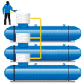
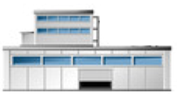


Логистическая схема поставки баллонов с кислородом
газообразным конечному потребителю (до реализации проекта)
Материальные склады дирекции
Структурные подразделения дороги
Распределение заправленных баллонов между предприятиями дороги
168 час | 27 час | 906 час | 156 час
Общее время процесса – 1257 час (при годовом объеме баллонов 12800 шт.):
потери времени – 1101 час;
время добавляющее ценность – 156 час.
Эффективность процесса – 12%

Slide 5





Логистическая схема поставки баллонов с кислородом
газообразным конечному потребителю (после реализации проекта)
ООО «СибирьПромГаз»
2
Главный материальный склад
1
3
4
635 час
Материальные склады дирекции
Структурные подразделения дороги
5
6
156 час
Распределение заправленных баллонов между предприятиями дороги
Общее время процесса – 791 час (при годовом объеме баллонов 12800 шт.):
потери времени – 635 час;
время добавляющее ценность – 156 час.
Эффективность процесса – 20%, Экономический эффект – 3,127 млн.руб.

Slide 6


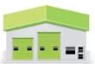
Логистическая схема поставки товарно-материальных ценностей для обеспечения предприятий ОАО «РЖД», расположенных на станции Шилка (до реализации проекта)
Структурные подразделения узла ст. Шилка
Главный материальный склад ст. Чита
Материальный склад ст. Могоча
Материальный склад ст. Шилка
81,6 час
96 час | 56 час | 48 час | 56 час | 12,4 час
Общее время процесса – 350 час (при годовом объеме поставки баллонов 12800 шт.):
потери времени – 337,6 час;
время добавляющее ценность – 12,4 час.
Эффективность процесса – 3,5%

Slide 7
Логистическая схема поставки товарно-материальных ценностей для обеспечения предприятий ОАО «РЖД», расположенных на станции Шилка (после реализации проекта)
Главный материальный склад ст. Чита
Структурные подразделения узла ст. Шилка
Материальный склад
ст. Чернышевск
48 час | 57 час | 33,38 час 12,4 час
Общее время процесса – 150,78 час (при годовом объеме поставки баллонов 12800 шт.):
потери времени – 138,38 час;
время добавляющее ценность – 12,4 час.
Эффективность процесса увеличилось до 8,2%, при этом общее время цикла сократилось на 43%.
Экономический эффект – 1815 тыс. руб.

Slide 8
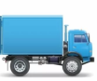








Проект оптимизации процесса поставки ТМЦ, запланированный к реализации в текущем 2018 году
до реализации проекта
Дистанция пути
после реализации проекта
Дистанция пути
Материальный склад
Дистанция СЦБ
Дистанция СЦБ
Депо
Депо
Плановый экономический эффект от реализации проекта – 382 тыс. рублей

Slide 9
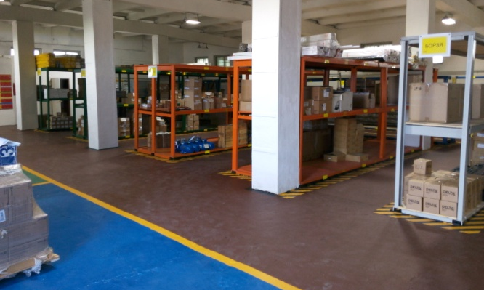
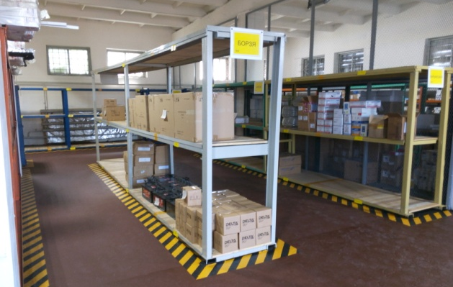
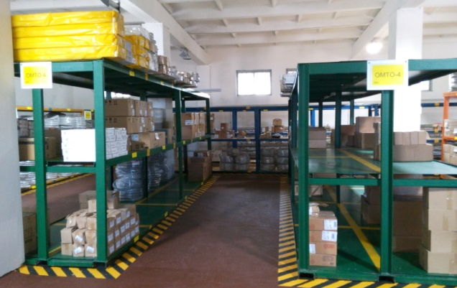
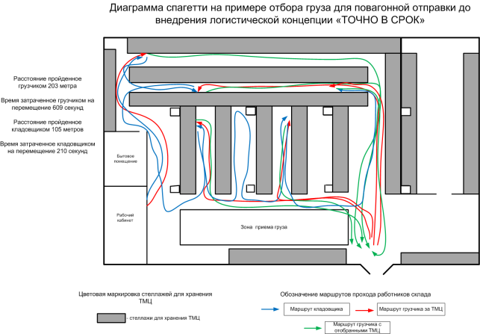
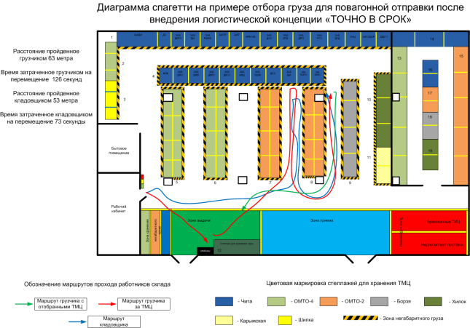
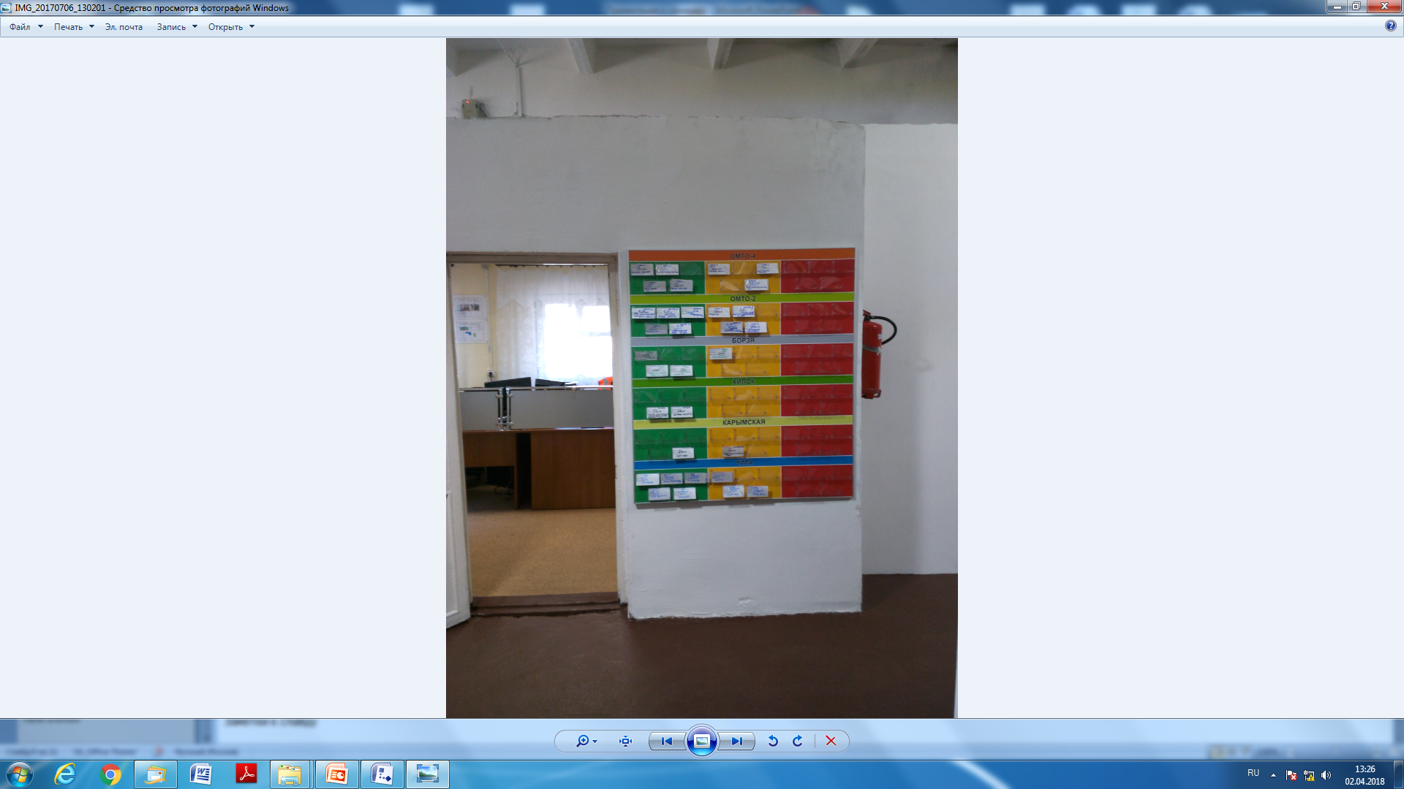
Реализация системы 5С, визуализации и метода «Канбан» на складе №4
Стенд «Канбан»

Slide 10
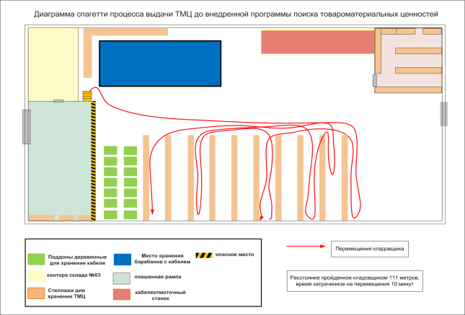
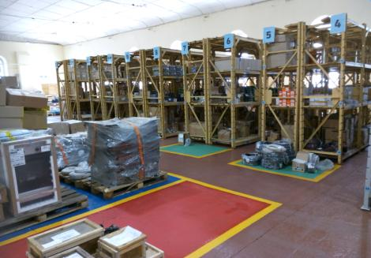
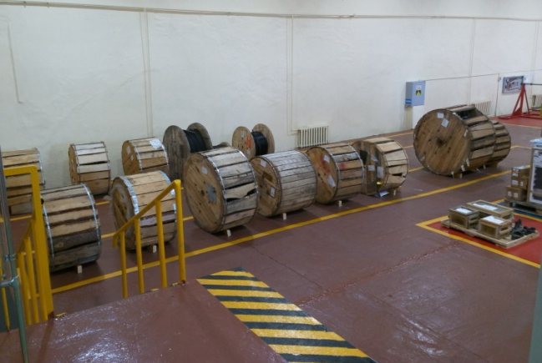
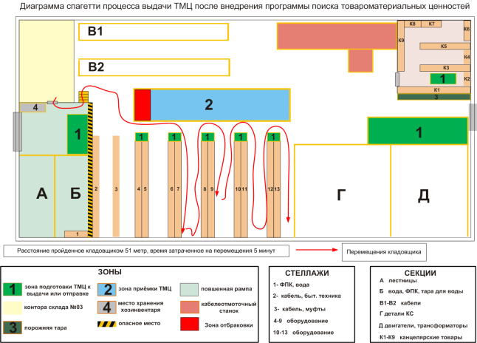
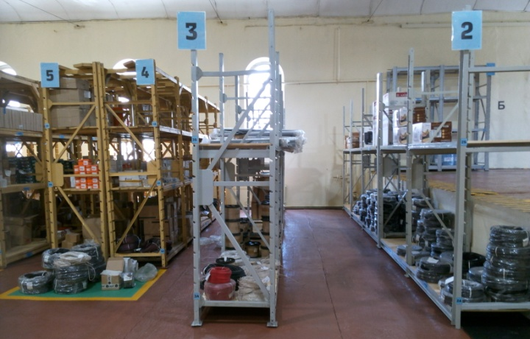
Реализация системы 5С и визуализации на складе №3

Slide 11
Мероприятия, направленные на повышение качества реализации проектов улучшений в 2018 году
Повышение квалификации работников дирекции в области внедрения технологий бережливого производства
Анализ исполнения основных показателей производственной деятельности дирекции
Ранжирование и пересмотр технологических процессов дирекции
Проведение встреч (вовлечение) с работниками дирекции, непосредственно занятых в основных технологических процессах, на предмет получения обратной связи (предложений) по улучшению данных процессов
Материальная и не материальная мотивация работников по итогам реализации проектов улучшений
Проведение мозговых штурмов
Изучение опыта подразделений Росжелдорснаба (мониторинг проектов внесенных в СПМ)

Slide 12
Спасибо за внимание

